Slide 1
Actividad clase 20

Slide 2
2
Chequeando Ip Pública

Slide 3

Preguntas Realizar en mesa
¿Las ip públicas son las mismas? ¿por qué?
No las ip no son las mismas, ya que estamos navegando de distintas localizaciones , dependiendo de nuestro navegador.
Sin utilizar la VPN puedes ver el siguiente video? Ahora activala e intenta verlo, ¿que es lo que sucedió?¿Por qué?
No el video ,sin la vpn activada no se puede ver ya que, esta prohibido para verlo en arg ,y con la vpn activada si se podría ver, ya que se estaría viendo desde otra localización.
Utilizando Tor ¿pudimos localizar la IP ?
No la ip en por es anónima, es decir que no se puede localizar.
Actividad clase 20 - VPN

Slide 4
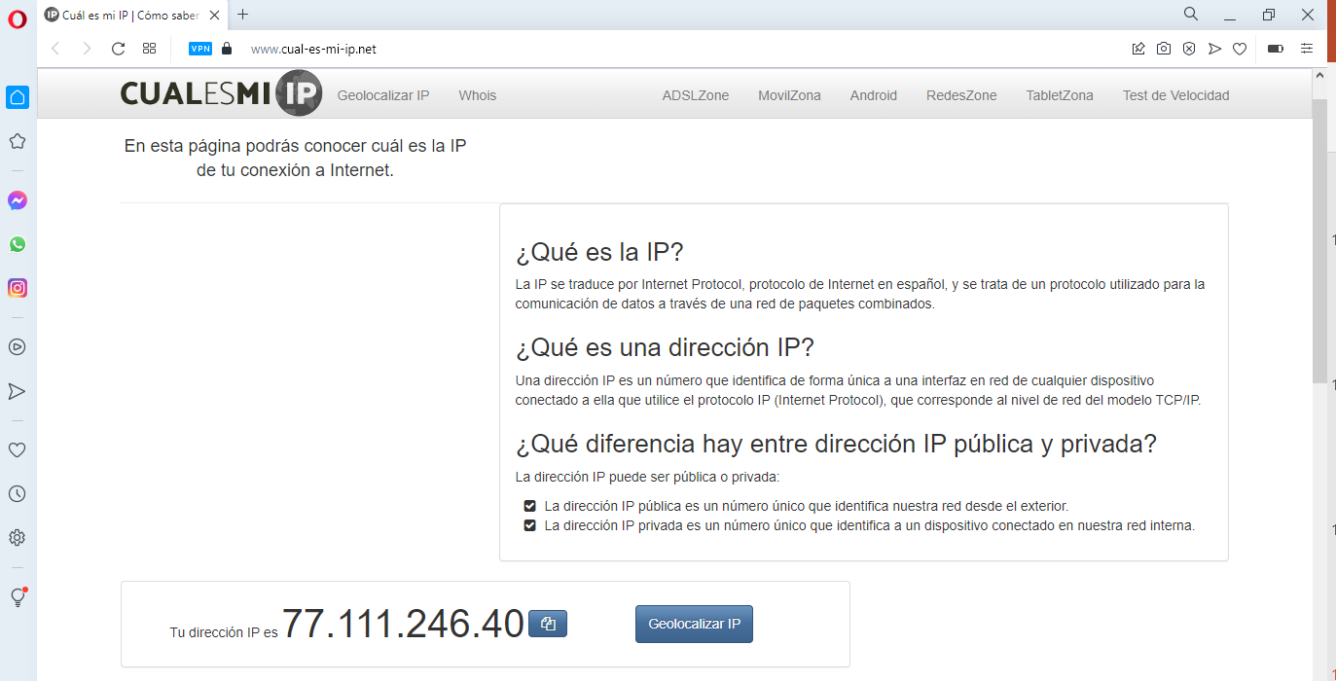

Slide 5
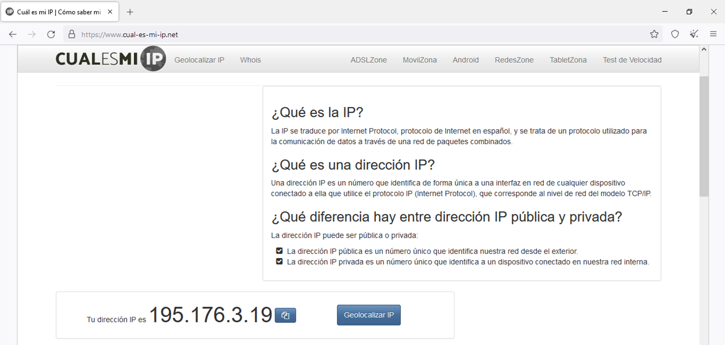

Slide 6
3
Prueba de velocidades

Slide 7
Tareas a Realizar
En Opera sin VPN debemos consultar nuestra velocidad de subida, bajada y el ping, anotar estos valores.
En Opera con VPN activada debemos consular nuestra velocidad de subida, bajada y el ping, anotando estos valores.
Con Tor y su red activada, debemos consultar nuestra velocidad de subida, bajada y el ping, anotando estos valores.
Actividad clase 20 - VPN

Slide 8
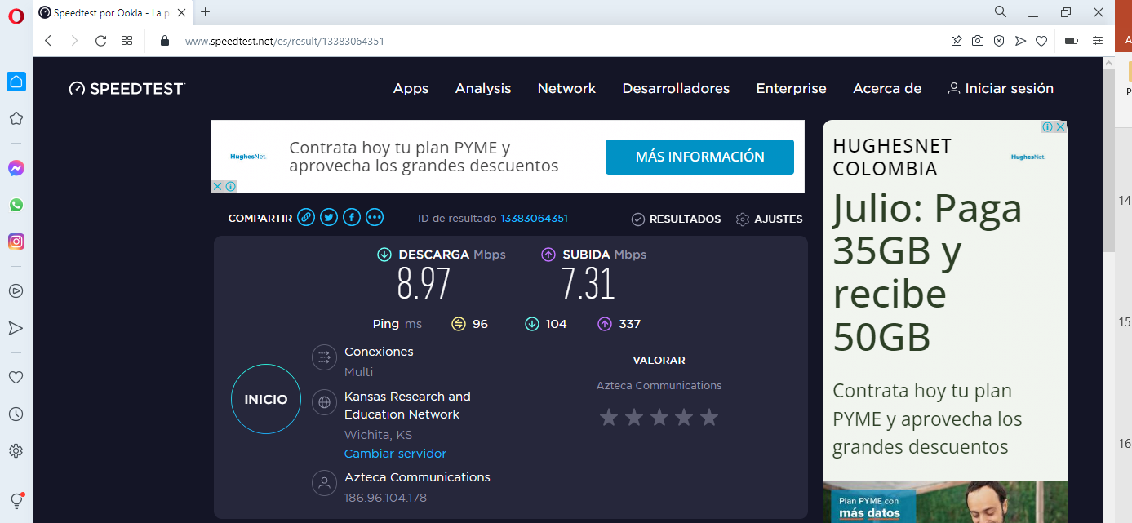

Slide 9
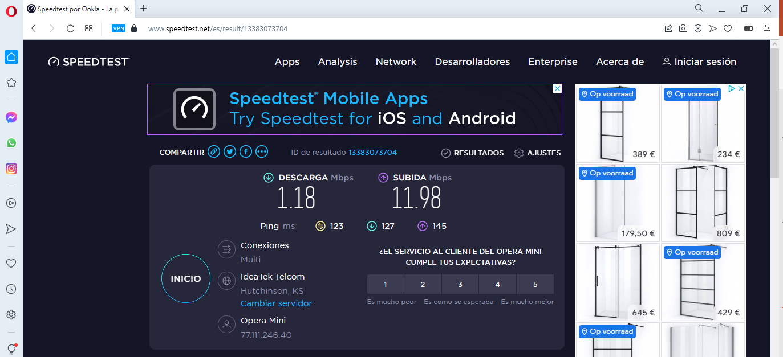

Slide 10
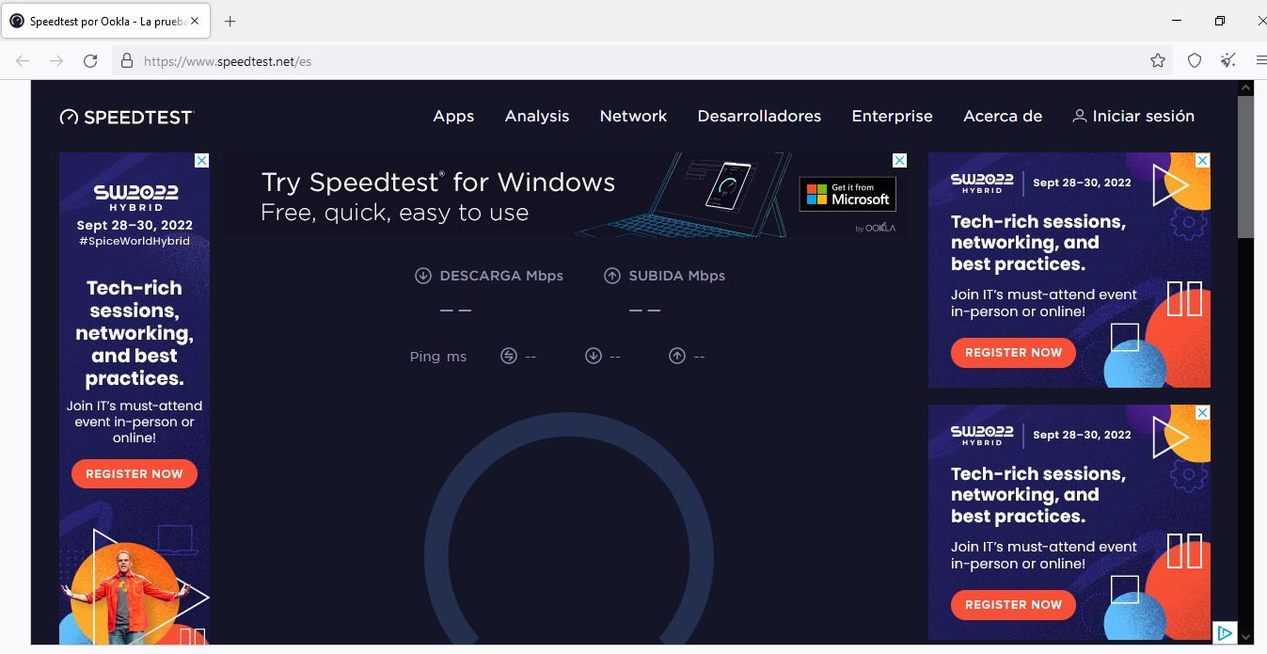

Slide 11
Preguntas Realizar en mesa
¿Las velocidades en los test son diferentes? ¿Por qué crees que sucede esto?
Los test tienen distintas velocidades, ya que utilizan distintos servidores.
¿Que significa el valor del ping?
El ping es el tiempo en que tarda en responder el servidor , se podría decir que es la “latencia” , en el que el servidor responde.
El valor del ping, ¿varia entre las diferentes opciones? ¿Por qué?
Si varia en las diferentes opciones, ya que los servidores se encuentran todos en distintos lugares.
Actividad clase 20 - VPN

Slide 12
4
Según lo aprendido

Slide 13

Según lo aprendido
En base a las preguntas y anotaciones o capturas de pantallas que hicimos, redactar un word contestando las preguntas con las mismas y subir a la mochila del viajero creando una carpeta de la clase correspondiente. Opcional.
Actividad clase 20 - VPN

